Slide 1
Вечер встречи выпускников-2015г.
«Листая школьные страницы...»

Slide 2
Нашим товарищам и друзьям…
Нашим учителям и ученикам
Вчерашним, сегодняшним и будущим выпускникам…
Всем, кто разделяет с нами заботы, тревоги и радости школьной жизни…

Slide 3
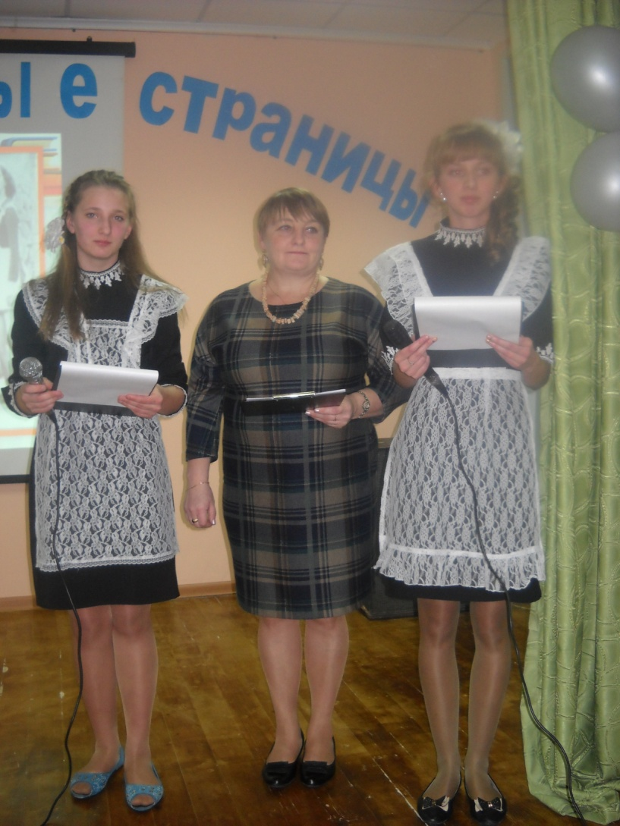
Здравствуйте, милые, неповторимые,
В новую жизнь навсегда улетевшие,
Те, кто постиг горизонты незримые,
Чуть повзрослевшие, чуть поседевшие…

Slide 4
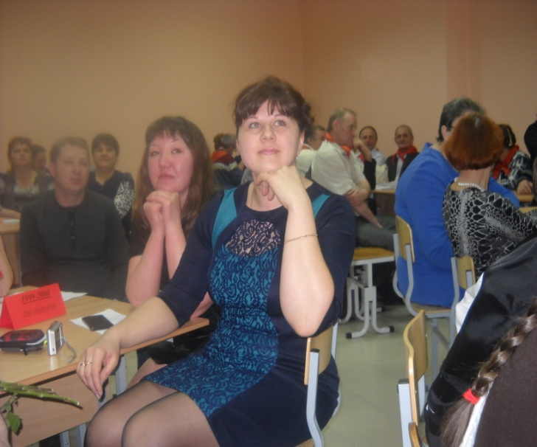
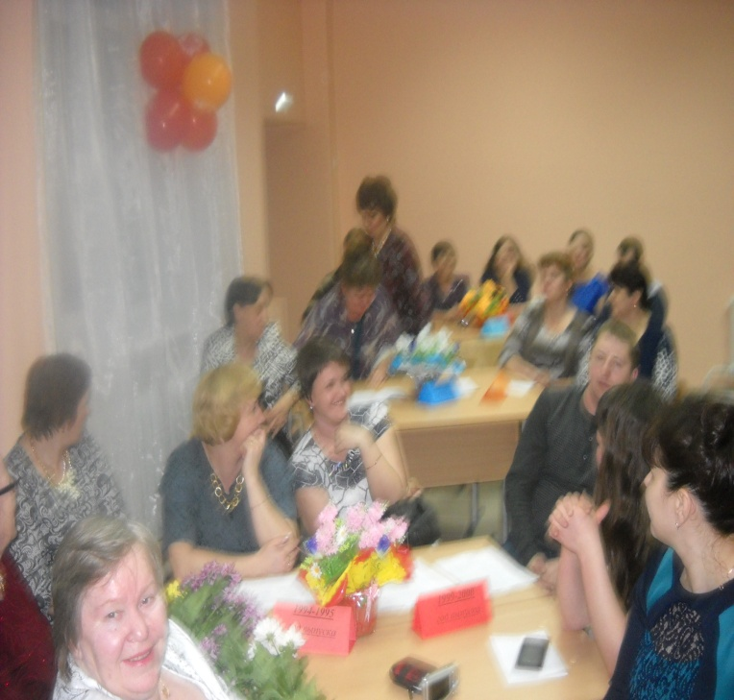
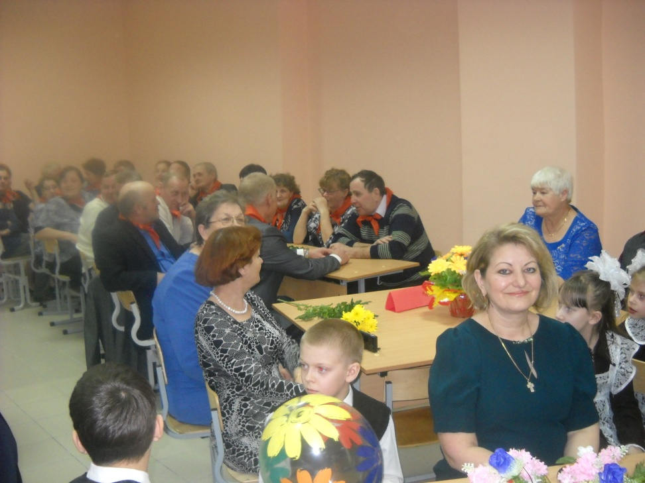
Нам сегодня рассказали
Кто собрался в этом зале.
Здесь рабочие, студенты,
Даже спецкорреспонденты,
Санитарка и швея.
Те, кто строит, сеет, пашет,
Учит, лечит, шъёт, печёт,
Бережёт россию нашу,-
Все, кому у нас почёт.
Разгадали мы секрет:
Это встреча разных лет.

Slide 5
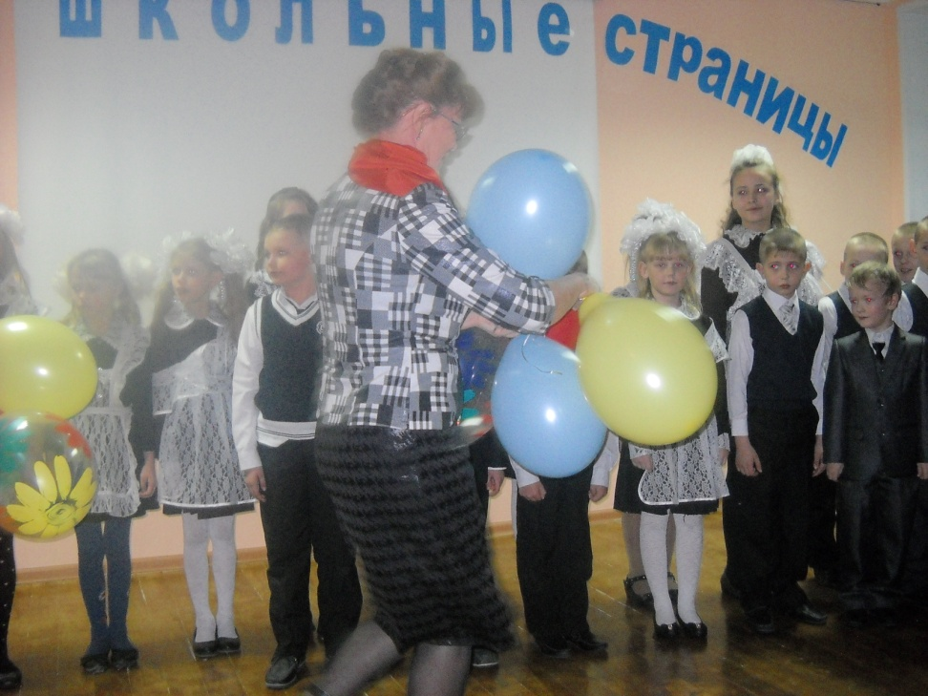
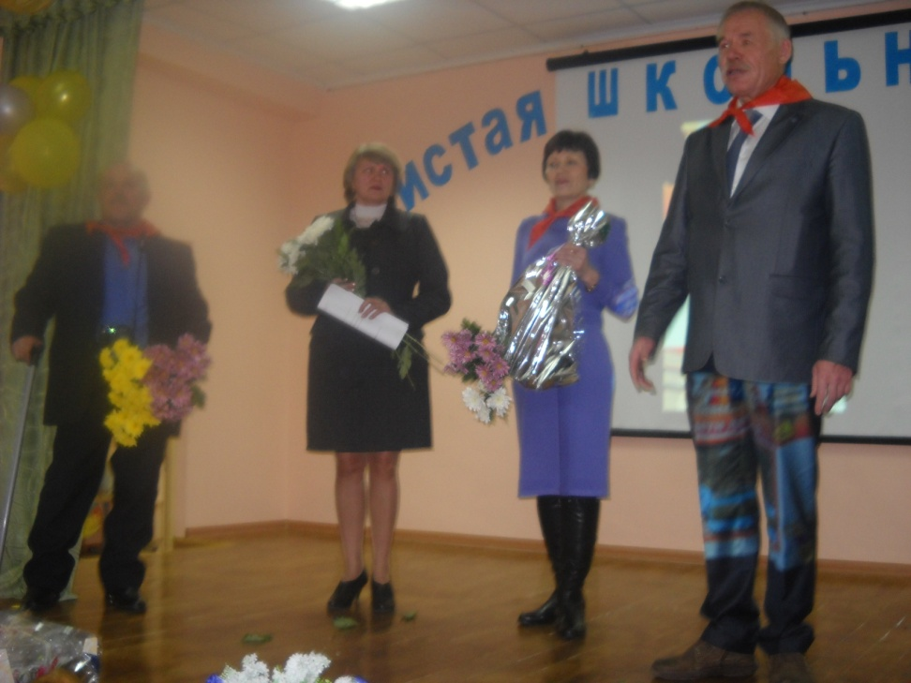
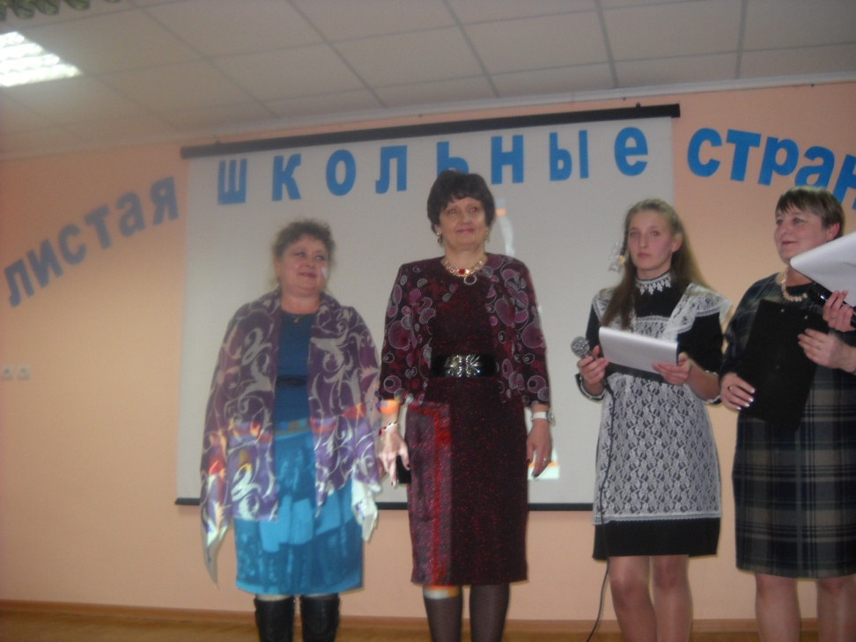
Чествование выпускников

Slide 6
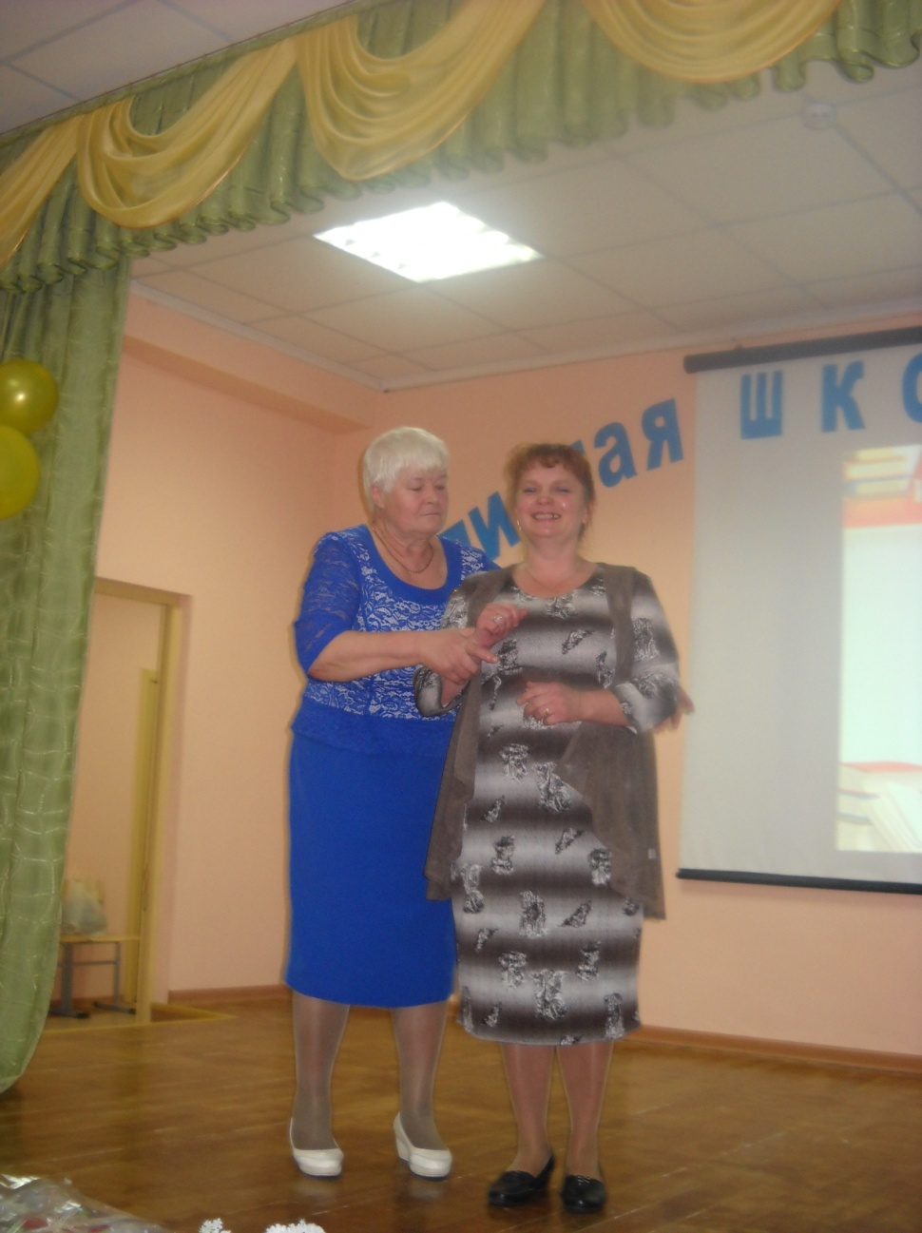
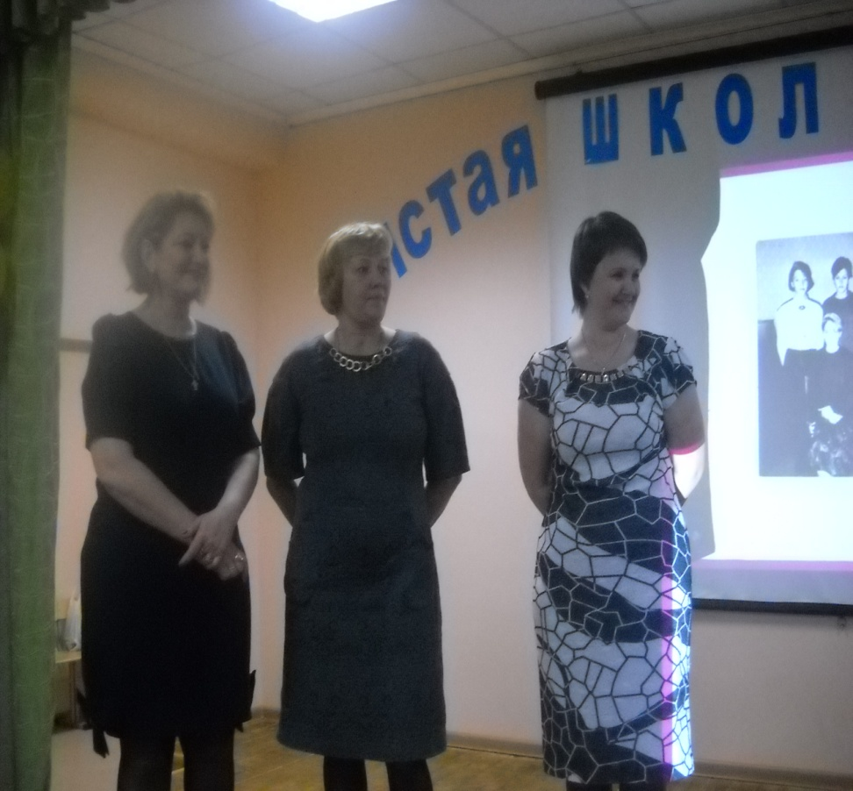

Slide 7
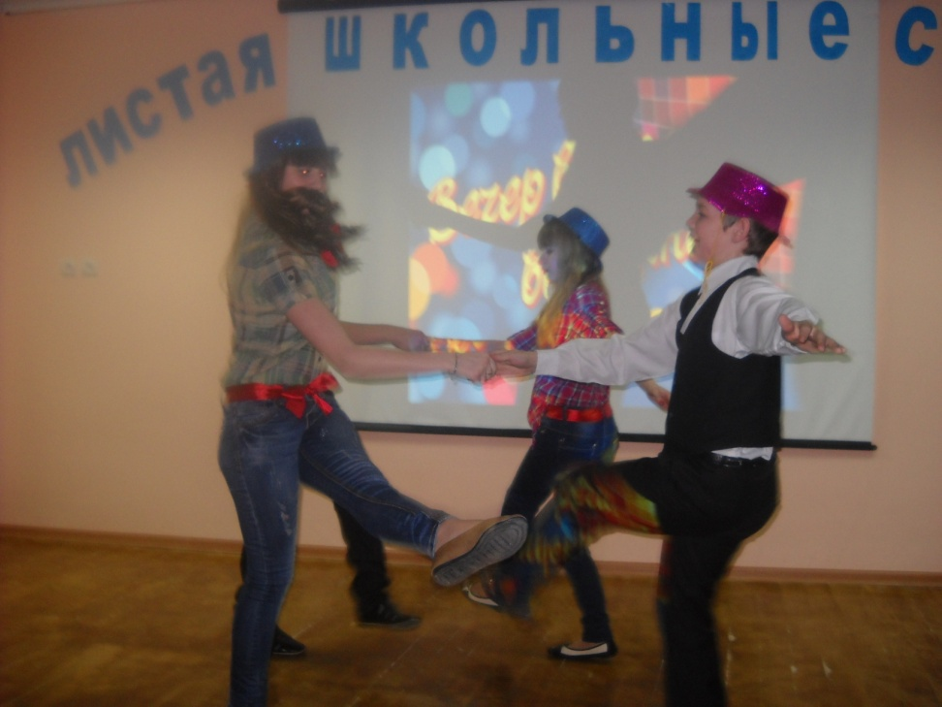
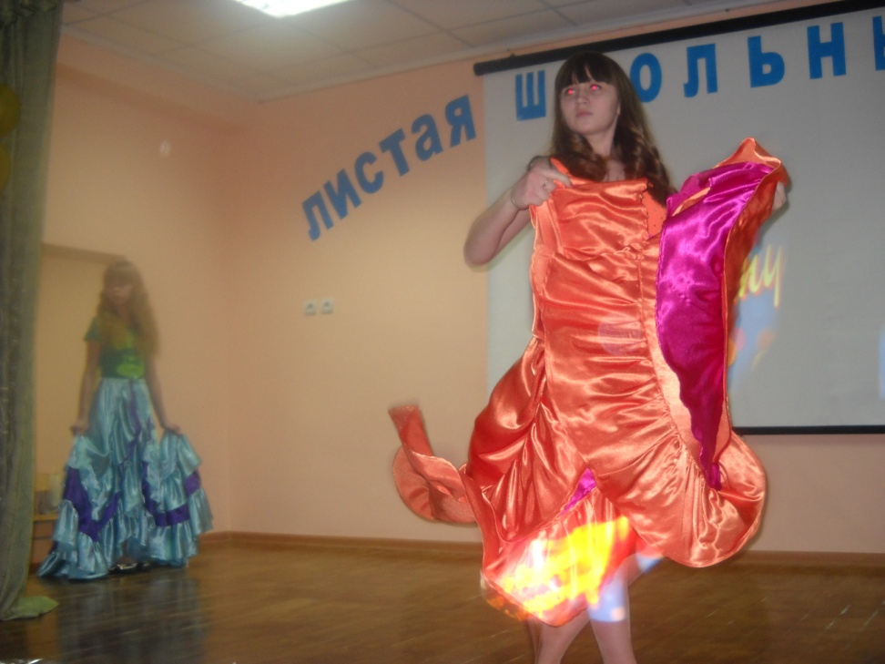
Талантами школа наша богата
Искусство свое вам дарят ребята.
Танец «Вуги-вуги»
Испанский танец

Slide 8
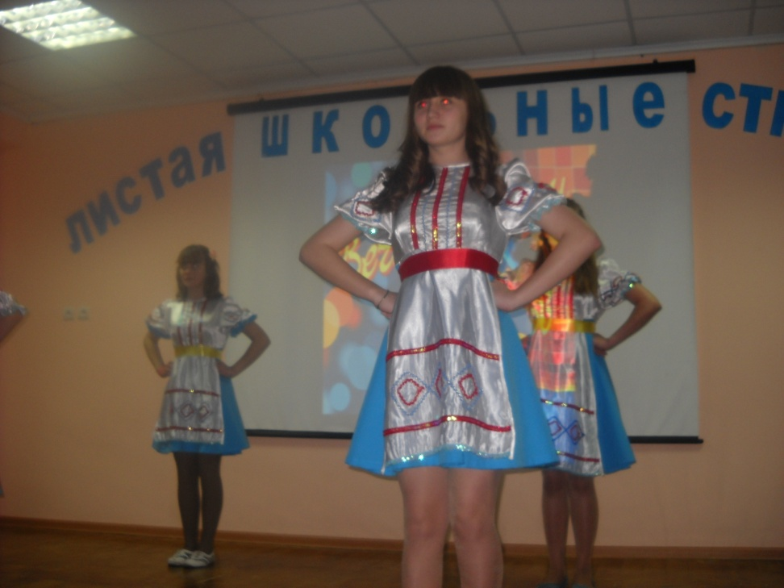
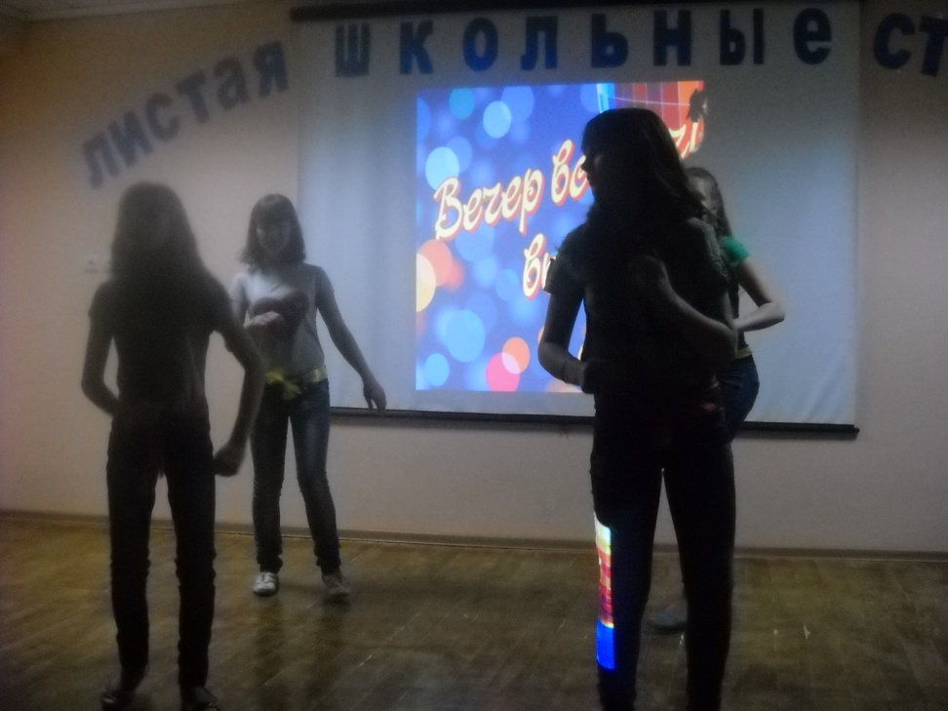
Дорогие друзья!
Сейчас для вас подарок от детей,
Будет он всего ценней.
Встречайте, наших детей!

Slide 9
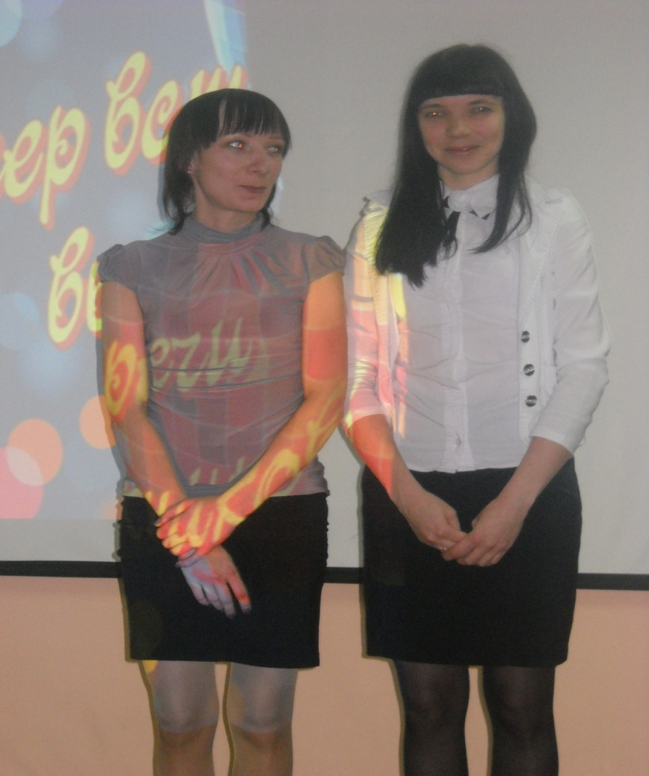
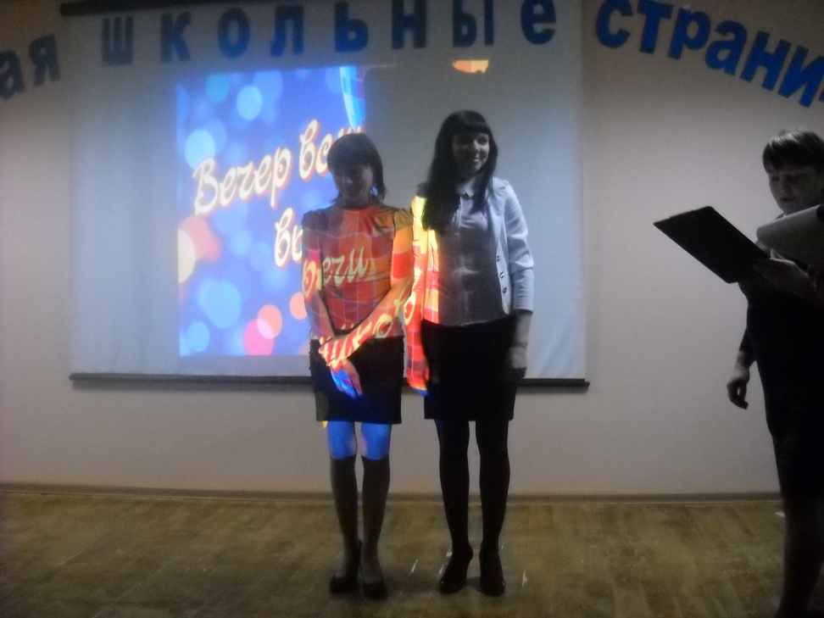
Наши молодые специалисты
Филипова Марина Ивановна, учитель русского языка и литературы.
Игнатьева Валентина Сергеевна, учитель математики, информатики и физики.

Slide 10
Наша встреча подходит к концу.
Спасибо всем, что вы пришли.
Как ни трудна была дорога!
Ведь вы иначе не могли:
Вас всех ждала родная школа.

